Slide 1

Web Bán Thiết Bị Gaming
Tiểu luận kết thúc môn học Chuyên đề 1
Sinh viên: Nguyễn Kỳ Quang, Trần Minh Huân, Trầm Gia Nguyên
Giảng viên: Nguyễn Thanh Sơn
Dương Anh Tuấn
Hồ Ngọc Giàu
Nguyễn Hữu Quyền

Slide 2
Giới thiệu chung về đề tài
Tổng quan
Mục tiêu
Xây dựng website bán thiết bị hỗ trợ chơi game
Cung cấp sản phẩm gaming chất lượng, giao diện thân thiện

Slide 3
Mục tiêu và Tầm nhìn dự án
Nền tảng tiện lợi
Mua sắm thiết bị gaming hiện đại
Trải nghiệm người dùng
Tốc độ tải nhanh, bảo mật cao, giao diện trực quan

Slide 4
Phạm vi và tính năng hệ thống
Phạm vi
Tính năng chính
Bán hàng trực tuyến thiết bị gaming
Quản lý sản phẩm, giỏ hàng, thanh toán trực tuyến
Quản lý người dùng, đơn hàng, báo cáo admin

Slide 5



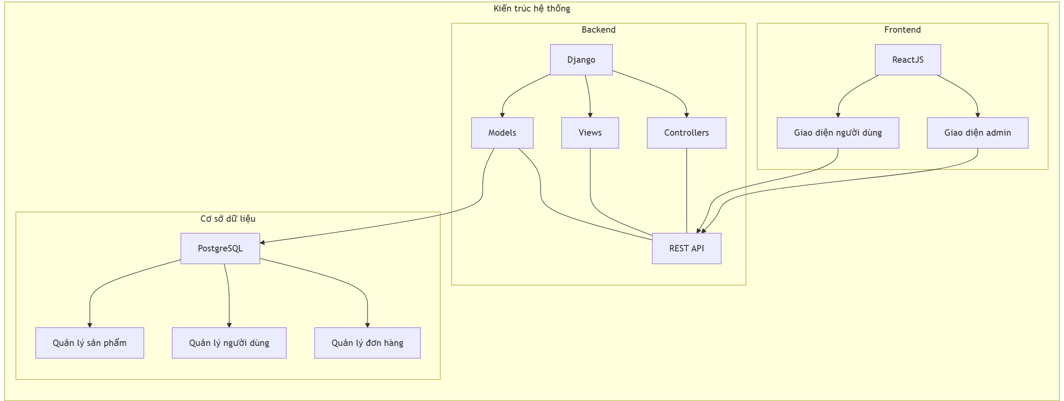
Kiến trúc hệ thống
Frontend
Backend
Cơ sở dữ liệu
ReactJS cho giao diện người dùng và admin
Django theo mô hình MVC
PostgreSQL quản lý sản phẩm, người dùng, đơn hàng

Slide 6
Các thành phần chính trong hệ thống
Frontend
Backend
Giao diện người dùng và admin
API kết nối frontend
Quản lý logic nghiệp vụ và dữ liệu

Slide 7
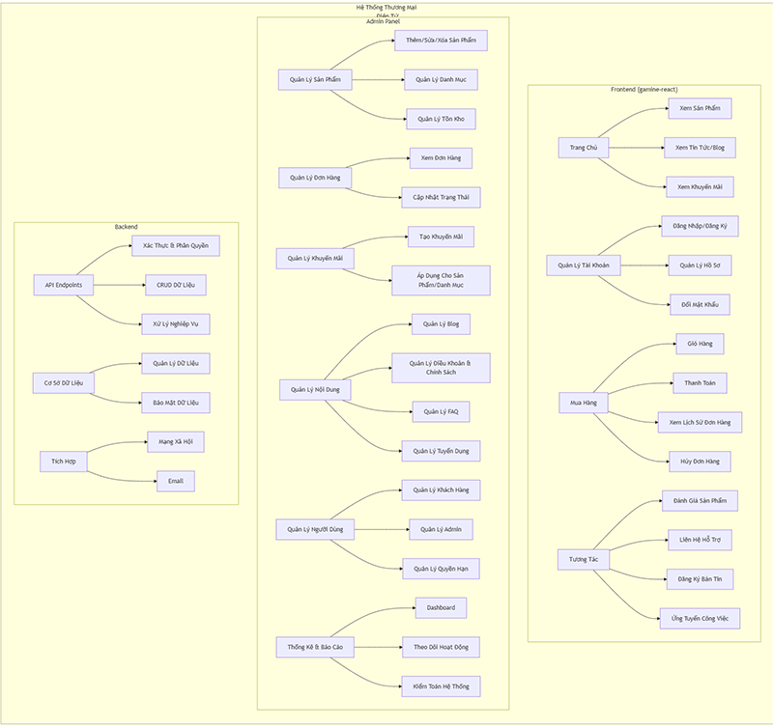
Chức năng chính của hệ thống
Người dùng
Đăng ký, đăng nhập, tìm kiếm, giỏ hàng, thanh toán, đánh giá
Admin
Quản lý sản phẩm, đơn hàng, thành viên, tin tức, báo cáo

Slide 8
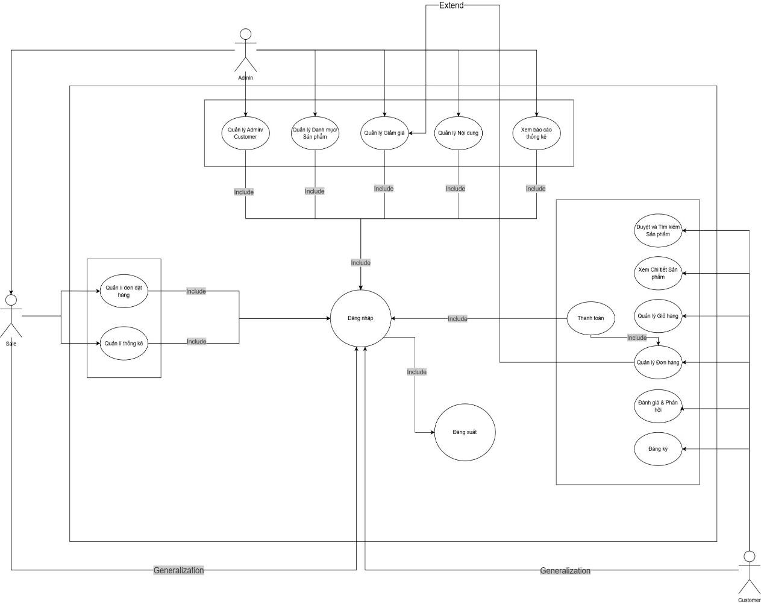
Mô hình Use Case tổng quát
Actors
Admin
Sale
Customer
Use Cases
Đăng ký, đăng nhập
Quản lý giỏ hàng, thanh toán
Quản lý đơn hàng, sản phẩm

Slide 9
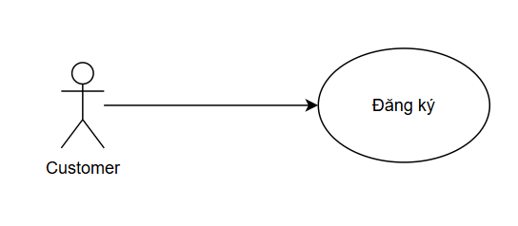
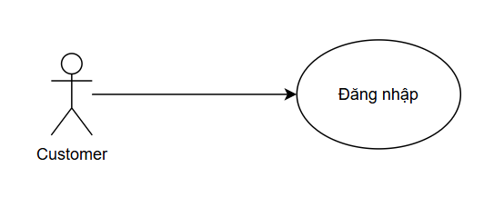
Chi tiết Use Case 1 & 2
Use Case 1: Đăng ký
Use Case 2: Đăng nhập
Khách nhập thông tin tạo tài khoản
Người dùng nhập email và mật khẩu đăng nhập
Hệ thống kiểm tra và lưu dữ liệu

Slide 10
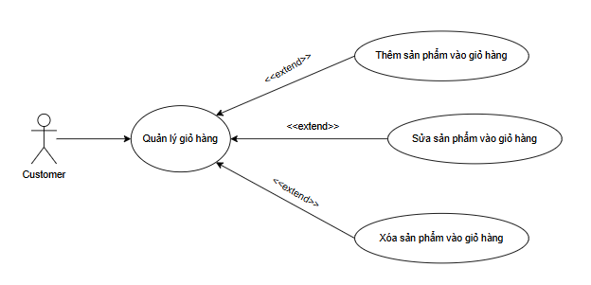


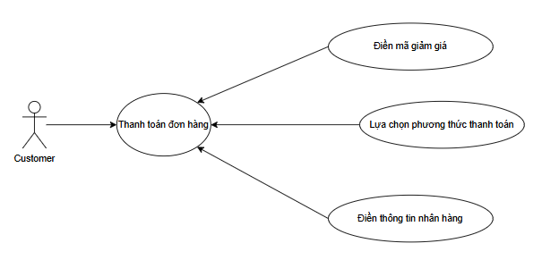
Chi tiết Use Case 3 & 4
Use Case 3: Quản lý giỏ hàng
Thêm, sửa, xóa sản phẩm
Xác nhận thanh toán đơn hàng
Use Case 4: Thanh toán
Xác nhận đơn hàng và thực hiện thanh toán

Slide 11
Cấu trúc dữ liệu hệ thống bán hàng
Cơ sở dữ liệu chính:
Bảng Sản phẩm lưu trữ thông tin chi tiết sản phẩm
Bảng Người dùng chứa dữ liệu đăng nhập và thông tin cá nhân
Bảng Đơn hàng quản lý trạng thái và lịch sử mua hàng

Slide 12
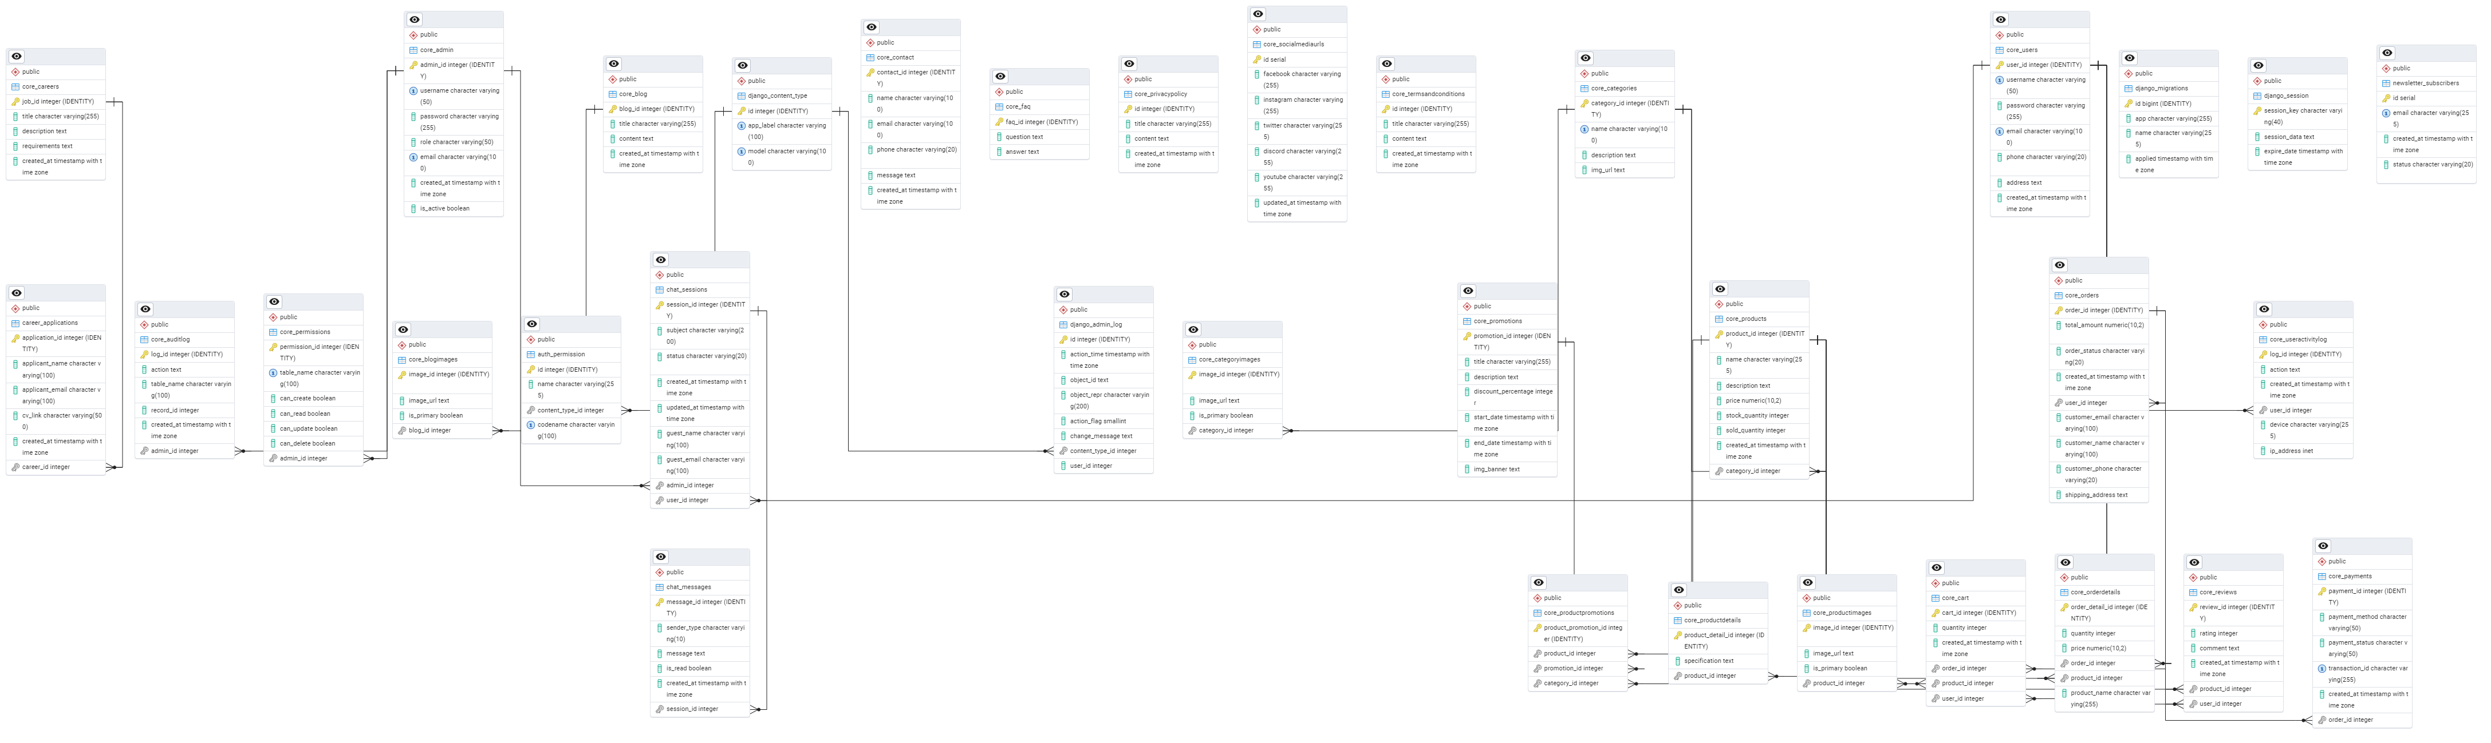

Slide 13
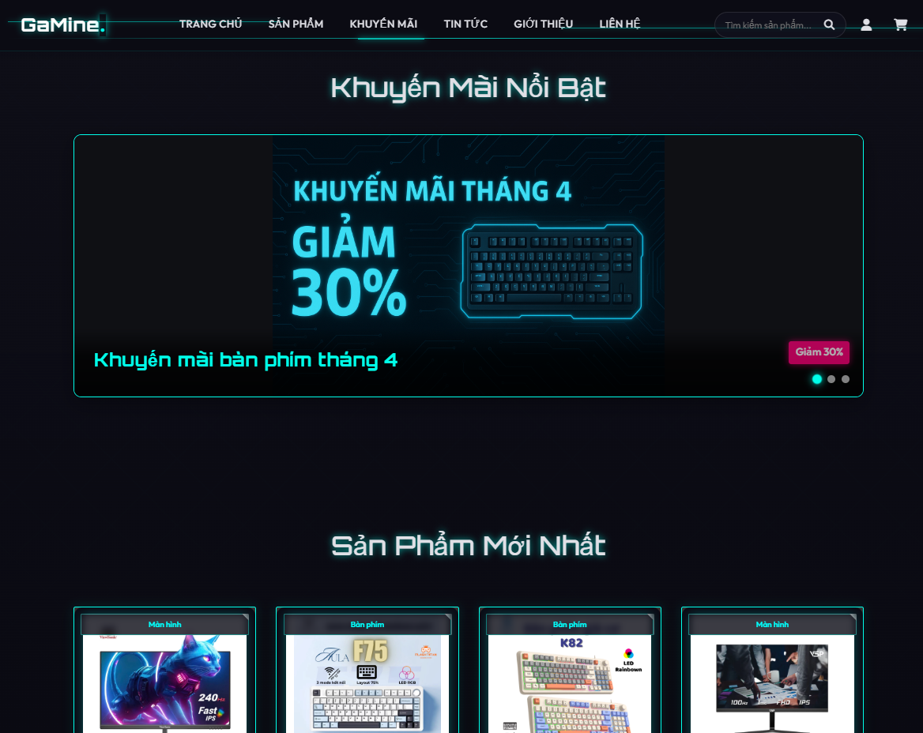
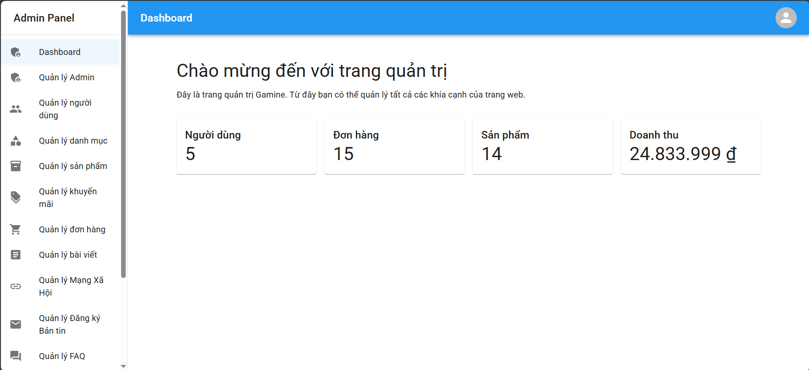
Thiết kế giao diện người dùng và quản trị
Giao diện người dùng
Giao diện quản trị
Hiển thị sản phẩm đa dạng
Quản lý sản phẩm hiệu quả
Giỏ hàng tiện lợi
Theo dõi đơn hàng chính xác
Tin tức và khuyến mãi hấp dẫn
Báo cáo và thống kê chi tiết

Slide 14
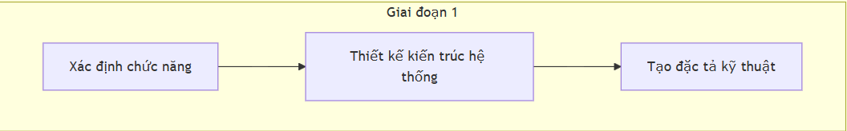
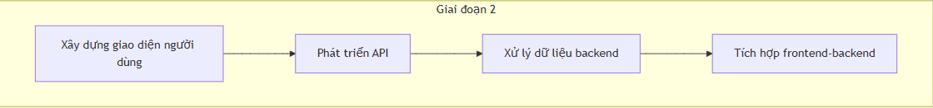
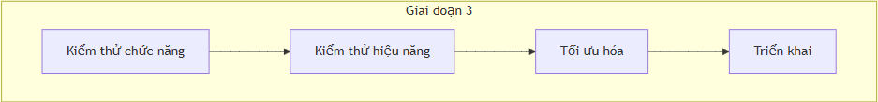
Quy trình phát triển dự án
1
Phân tích yêu cầu & thiết kế
2
Phát triển frontend và backend
3
Kiểm thử và tối ưu
Đảm bảo chất lượng và hiệu năng
Xác định chức năng và kiến trúc hệ thống
Xây dựng giao diện và xử lý dữ liệu

Slide 15
Kết quả thực hiện và thành tựu
Hoàn thiện hệ thống
Toàn bộ các chức năng cơ bản của một trang web thương mại điện tử
Quản trị toàn diện
Quản lý được toàn bộ thông tin trên web

Slide 16
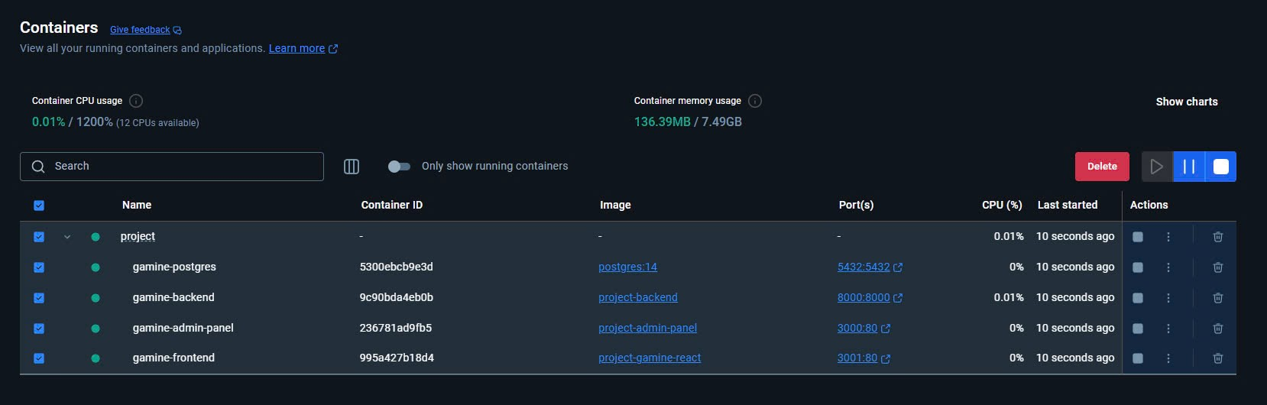
Container Hóa Kiến Trúc Ứng Dụng
Backend Django API RESTful đóng gói trong container.
Admin Panel và Frontend React chạy trên Nginx.
PostgreSQL lưu trữ dữ liệu bền bỉ trong volume.

Slide 17
Quản Lý Cấu Hình Trong Docker
Biến môi trường
Volume
Port Forwarding
Cấu hình kết nối cơ sở dữ liệu linh hoạt
Bảo toàn dữ liệu PostgreSQL qua restart
Ánh xạ cổng container ra máy chủ host

Slide 18
Tối Ưu Hóa Container & Reverse Proxy
.dockerignore
1
Loại bỏ file không cần thiết
Multi-stage builds
2
Tạo container nhẹ hiệu quả
Nginx
3
Reverse proxy cho frontend React

Slide 19
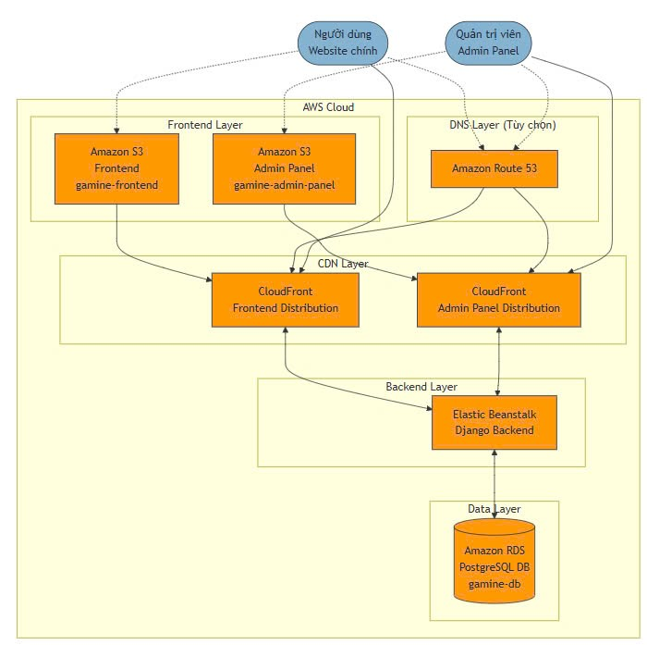
Kiến trúc Tổng Quan Ứng Dụng Web 3-tier monolithic
Ứng dụng 3-tier: Django backend, React frontend
Django REST API cung cấp dữ liệu
PostgreSQL RDS làm cơ sở dữ liệu
Triển khai trên hạ tầng AWS Cloud

Slide 20
Các Dịch Vụ AWS Sử Dụng
Elastic Beanstalk
Quản lý backend Django đơn giản
S3 Storage
Lưu trữ và phục vụ React frontend tĩnh
RDS PostgreSQL
Quản lý cơ sở dữ liệu mạnh mẽ
CloudFront & Route 53
CDN và DNS tùy chọn nâng cao hiệu năng

Slide 21
Triển Khai Backend và Frontend
Backend
Frontend
Elastic Beanstalk quản lý tự động
Build ứng dụng React thành file tĩnh
Server Gunicorn có hiệu năng cao
Tải lên S3 bucket cấu hình hosting
Tự động scaling theo tải
Phục vụ trên CDN nếu cần

Slide 22
Quản Lý Cơ Sở Dữ Liệu và Bảo Mật
AWS RDS PostgreSQL
Bảo mật ứng dụng
CORS Middleware, xác thực JWT, HTTPS/SSL
Backup tự động, bảo mật, khả năng mở rộng
Chính sách S3
Quyền truy cập chặt chẽ và kiểm soát lưu trữ

Slide 23
Giám Sát, Quản Lý và Tối Ưu Chi Phí
Giám sát hệ thống
Tối ưu chi phí
Theo dõi chi phí
CloudWatch, X-Ray, cảnh báo quan trọng
Reserved Instances tiết kiệm lâu dài
AWS Cost Explorer phân tích và báo cáo
Auto-scaling giảm lãng phí
S3 Intelligent-Tiering tự động hạng lưu trữ

Slide 24
Hạn chế hiện tại của hệ thống
Giao diện
Bảo mật
Chưa tối ưu trải nghiệm trên thiết bị di động
Thiếu mã hóa mật khẩu và xác thực hai lớp

Slide 25


Hướng phát triển và cải tiến
Tối ưu UX/UI
Cải thiện trải nghiệm người dùng trên thiết bị di động
Tăng cường bảo mật
Áp dụng các kĩ thuật mã hóa api
Tính năng thông minh
Gợi ý sản phẩm, phân tích hành vi người dùng

Slide 26
Kết luận và bước tiếp theo
Hoàn thành yêu cầu cơ bản
Website thương mại điện tử ổn định và cơ bản đầy đủ chức năng
Tiếp tục phát triển
Mở rộng và nâng cao trải nghiệm người dùng

